Slide 1
Thukidid

Slide 2
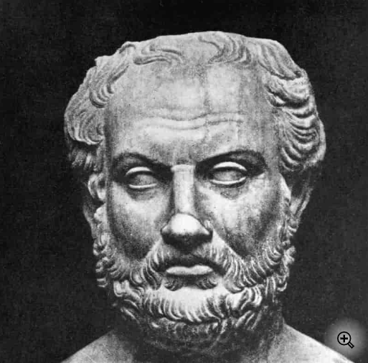
Thukydid
(ca. 460-400 f.Kr).
Den Peloponnesiske Krig
Konflikt mellem Athen og Sparta, to store græske bystater. Stod på samme side under krigen mod Perserne, men kom senere i krig med hinanden
Skrev et historisk værk om Den Peloponnesiske krig der strakte sig ud over 8 bøger. (krigshistoriker)
Stopper sit værk 7 år før krigens slutning – Xenofon beskriver de sidste 7 år
Udforsker krigens omstændigheder og underliggende konflikter og (politisk)
Fokus på logos over mythos
Athen
Demokrati
Sparta
Oligarki
Monarki/tyranni: enestyre, én person har den overordnede magt
Oligarki/aristokrati: fåmandsstyre/bedste-styre. Få mænd, gerne eliten, altså de bedste i befolkningen, har magten.
Demokrati: folkestyre. Folket har magten til at træffe beslutninger for bystaten
Notes:
Hvornår levede Thukydid?
Den Peloponnesiske krig: handlede om konflikt mellem hvem?
Thukydid får ikke skrevet ”færdigt” om krigen – hvem tager over?
Underliggende konflikter: hvad er de? (ideologier om politisk styreform; hvilke styreformer har vi? Hvilke kendetegnede Athen og Sparta?)
→ Aristokrati er gerne baseret på adelige og kan gå i arv, oligarki er baseret på faste kriterier, der ikke nødvendigvis kan arves
”Thukydid benytter sig af mytologiske årsagsforklaringer på historiens

Slide 3

Græske værdier
Timé: ære
Kléos: eftermæle/ry
Areté: bedsthed
Oikos: slægt
Polis: bystat

Slide 4
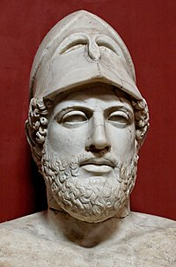
Intro til Perikles’ Gravtale
Perikles: Græsk politiker og strateg/general i Athen. Blev valgt til embedsmand flere gange
Ville gøre Athen til den førende græske bystat: var med til at stimulere kunst og kultur i Athen (genopbyggelse og udsmykning af Akropolis)
I år 430 f.Kr. bliver Perikles udvalgt til at holde en gravtale over de mænd der er faldet i krig
De græske retorikere delte taler op i tre genrer afhængig af situation og formål:
1. Retstalen (genus judiciale) fortid: hvad er der sket?
2. Den politiske tale (genus deliberativum) fremtid: hvad skal vi gøre?
3. Lejlighedstalen/festtalen (genus demonstrativum) primært nutid: hvordan er situationen?
Notes:
Nød at bruge pengene det Deliske Søforbund indhentede til at udsmykke Athen

